Slide 1
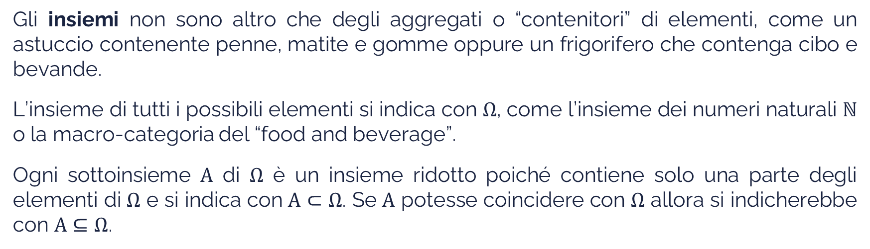
INSIEMI
Gli insiemi non sono altro che degli aggregati o “contenitori” di elementi, come un astuccio contenente penne, matite e gomme oppure un frigorifero che contenga cibo e bevande.
L’insieme di tutti i possibili elementi si indica con $Ω$, come l’insieme dei numeri naturali $ℕ$ o la macro-categoria del “food and beverage”.
Ogni sottoinsieme $A$ di $Ω$ è un insieme ridotto poiché contiene solo una parte degli elementi di $Ω$ e si indica con $A⊂Ω$. Se $A$ potesse coincidere con $Ω$ allora si indicherebbe con $A⊆Ω$.

Slide 2
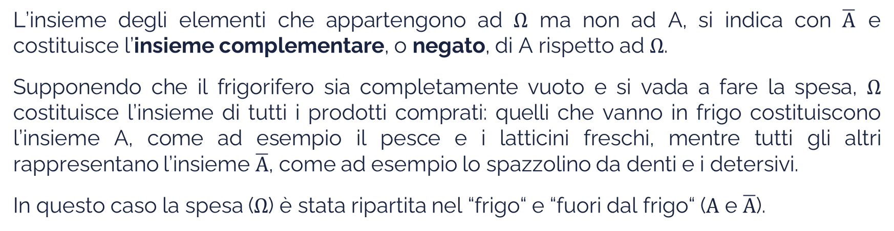
INSIEMI COMPLEMENTARI
L’insieme degli elementi che appartengono ad $Ω$ ma non ad A, si indica con $\overline{A}$ e costituisce l’insieme complementare, o negato, di A rispetto ad $Ω$.
Supponendo che il frigorifero sia completamente vuoto e si vada a fare la spesa, $Ω$ costituisce l’insieme di tutti i prodotti comprati: quelli che vanno in frigo costituiscono l’insieme A, come ad esempio il pesce e i latticini freschi, mentre tutti gli altri rappresentano l’insieme $\overline{A}$, come ad esempio lo spazzolino da denti e i detersivi.
In questo caso la spesa ($Ω$) è stata ripartita nel “frigo“ e “fuori dal frigo“ (A e $\overline{A}$).

Slide 3
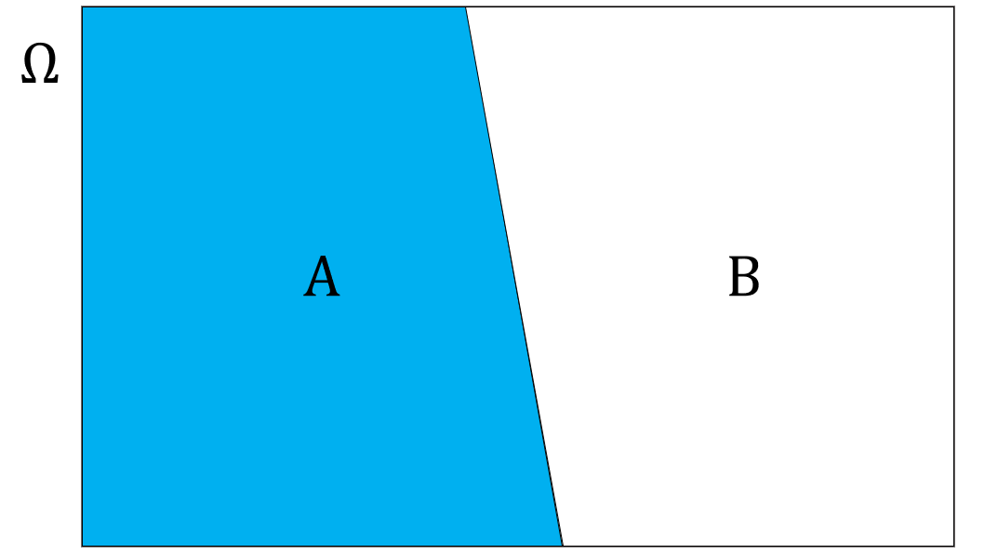
PARTIZIONI
Due insiemi A e B costituiscono una partizione di Ω se sono:
Disgiunti, ovvero non hanno alcun elemento in comune
Esaustivi, vale a dire che, “uniti”, costituiscono l’intero insieme Ω
Le fette di una torta costituiscono una partizione della torta stessa.

Slide 4






DIAGRAMMI DI EULERO-VENN
$$Ω$$
Disgiunti
$$Ω$$
Congiunti
$$A$$
$$A$$
$$B$$
$$B$$

Slide 5





DIAGRAMMI DI EULERO-VENN
$$Ω$$
Inclusi
$$Ω$$
Coincidenti
$$A$$
$$A≡B$$
$$B⊂A$$

